Slide 1
EdgeGallery小服务设计0.3

Slide 2
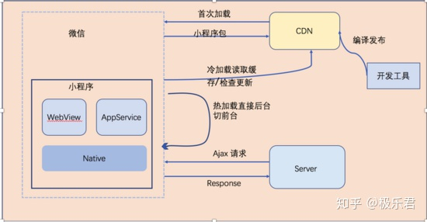
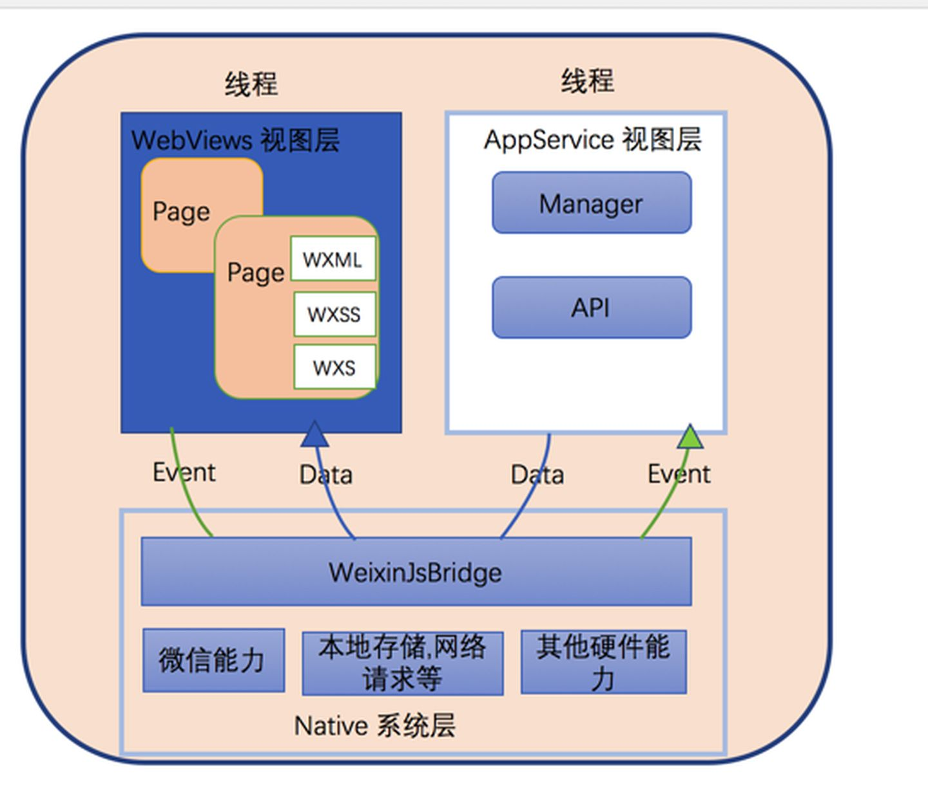
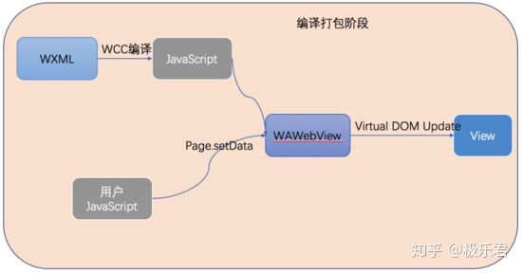
微信小程序架构
核心点：
通过weixinJsBridge 提供Native组件和能力的调用，如微信能力，GPU，以及三方服务器这种远程调用
视图加载与逻辑加载分离，即静态页面，逻辑层只修改数据，但是无法直接操作DOM。同时可以有多个WebView加载。
Notes:
https://zhuanlan.zhihu.com/p/36997098

Slide 3
核心点：
SDK/API可获得性
自动生成应用框架工程
以前台widgets为元数据的API调用与代码生成。
应用层（小程序自身）
应用业务
SDKs
APIs
Projects
Widgets
….
核心点：
应用打包标准
以WASM或者Serverless为基础
或者自研解释层
EGBridge
解释层
平台层
Core Service
Light Service
Heavy Service
CT Service
HW Service
Service Governance/APGW
Sqllit/TSDB
Spark/etcd/.
ETSI/MES/..
GPU/NTW.
Mgmt Service/…
…
…
…
…
核心点：
核心资产累计
平台按需部署
控制平台自身轻量化
IaaS层
轻量化单机版本
轻量化多节点版本
标准多节点版本
…
Notes:
https://sortablejs.github.io/Vue.Draggable/#/transition-example
可以推荐不同的Flavor：如AI Flavor
Serverless的问题：
上车和下车的问题，如果自建私有平台，会有啥问题
应用的改造，可能会存在改造问题，是否可迁移

Slide 4
核心组件资产（按需部署）累计 – SDC/DevNet前台模式
组件创建
组件上线
组件测试
组件审核与分发
资产规则：
计算资源/运行态打包规则，以WASM/容器镜像为主
电信规则/网络生成，如多网络平面等
校验二进制包
生成Manifest 和 Package Artifacts
创建组件测试任务
生成APP/组件测试报告
组件审核
组件发布
组件分发

Slide 5
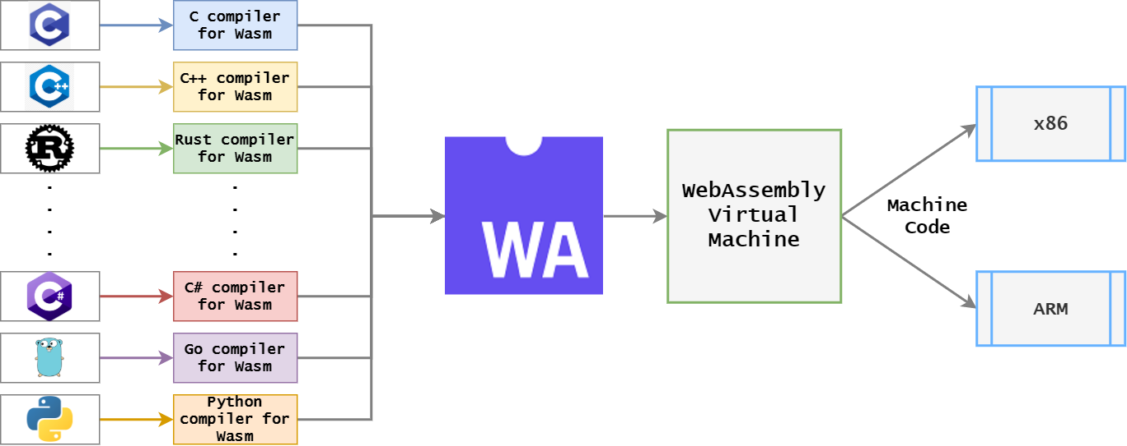
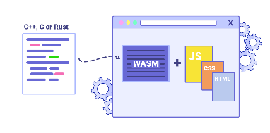
Webassembly 整体流程
Notes:
https://github.com/WebAssembly
https://arghya.xyz/articles/webassembly-wasm-wasi/

Slide 6
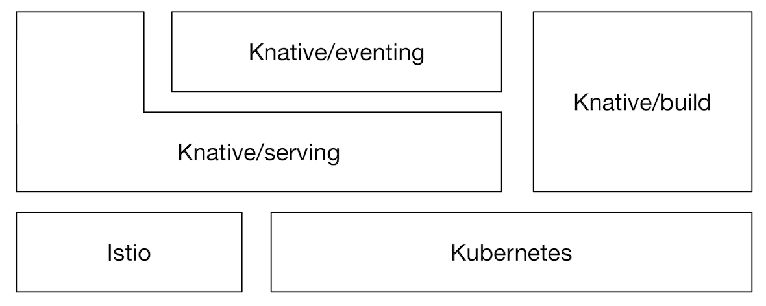
Knative整体架构

